Slide 1
МУНИЦИПАЛЬНОЕ БЮДЖЕТНОЕ ДОШКОЛЬНОЕ ОБРАЗОВАТЕЛЬНОЕ УЧРЕЖДЕНИЕ «ДЕТСКИЙ САД ОБЩЕРАЗВИВАЮЩЕГО ВИДА № 88»
МУНИЦИПАЛЬНОЕ БЮДЖЕТНОЕ ДОШКОЛЬНОЕ ОБРАЗОВАТЕЛЬНОЕ УЧРЕЖДЕНИЕ «ДЕТСКИЙ САД ОБЩЕРАЗВИВАЮЩЕГО ВИДА № 88»
МЫ НАСЛЕДНИКИ ПОБЕДЫ –
СЛАВУ РОДИНЫ ХРАНИМ!
ВОСПИТАТЕЛЬ СМИРНОВА М.В.

Slide 2
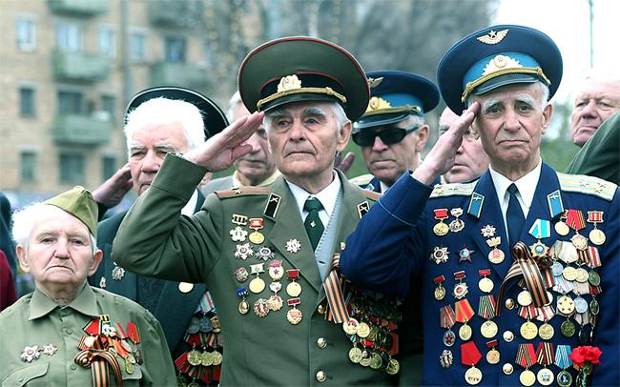
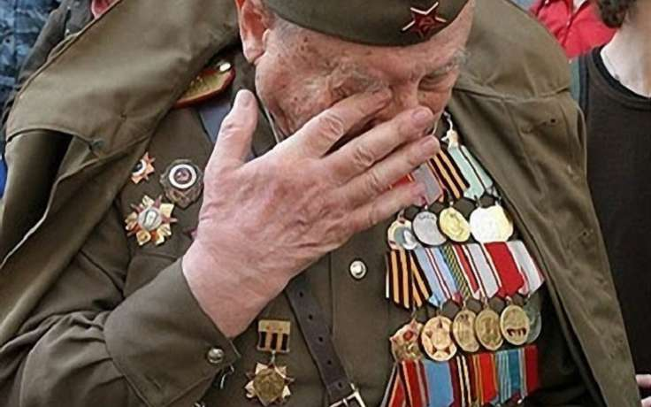
Сергей Михалков
Победой кончилась война
Победой кончилась война,
Те годы позади,.
Горят медали, ордена
У многих на груди.
Кто носит орден боевой
За подвиги в бою,
А кто – за подвиг трудовой
В своем родном краю.
Лев Сорокин
Боевые ордена
Зори блещут в орденских лучах,
Солнышками светятся медали.
Нет, нельзя,
Чтоб в письменных столах
Свет Победы на год запирали.
Не для личной славы вам страна
Выдала награды не жалея:
Доставайте чаще ордена,
Мир от них становится светлее.

Slide 3
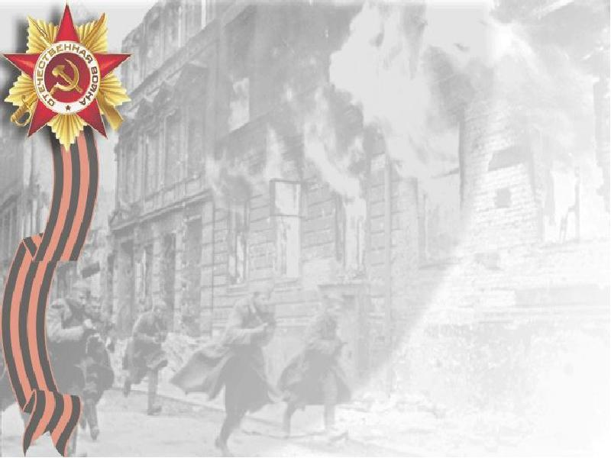
А. Усачёв
Героям Победы - спасибо!!!
СПАСИБО ГЕРОЯМ,
СПАСИБО СОЛДАТАМ,
Что МИР подарили,
Тогда - в сорок пятом !!!
Вы кровью и потом
Добыли ПОБЕДУ.
Вы молоды были,
Сейчас - уже деды.
Мы ЭТУ ПОБЕДУ -
Вовек не забудем !!!
Пусть МИРНОЕ солнце
Сияет всем людям !!!
Пусть счастье и радость
Живут на планете !!!
Ведь мир очень нужен -
И взрослым, и детям !!!

Slide 4
День Победы
День Победы 9 Мая –
Праздник мира в стране и весны.
В этот день мы солдат вспоминаем,
Не вернувшихся в семьи с войны.
В этот праздник мы чествуем дедов,
Защитивших родную страну,
Подарившим народам Победу
И вернувшим нам мир и весну!
(Н. Томилина)

Slide 5
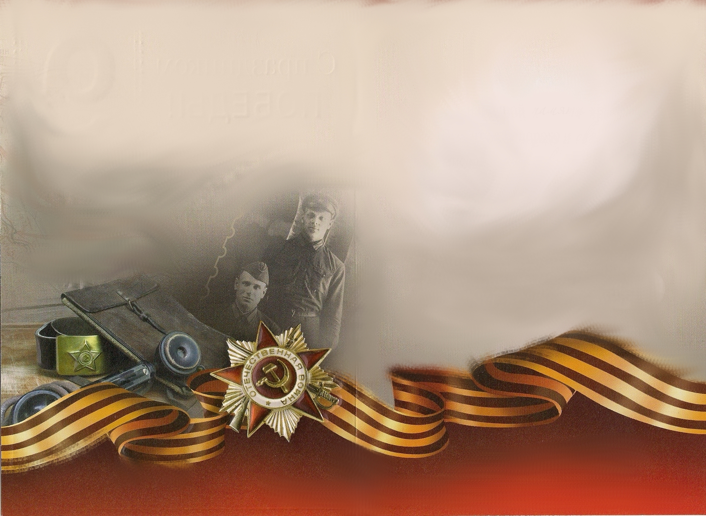
Старый снимок
Фотоснимок на стене –
В доме память о войне.
Димкин дед
На этом фото:
С автоматом возле дота,
Перевязана рука,
Улыбается слегка…
Здесь всего на десять лет
Старше Димки
Димкин дед.
(С. Пивоваров)

Slide 6
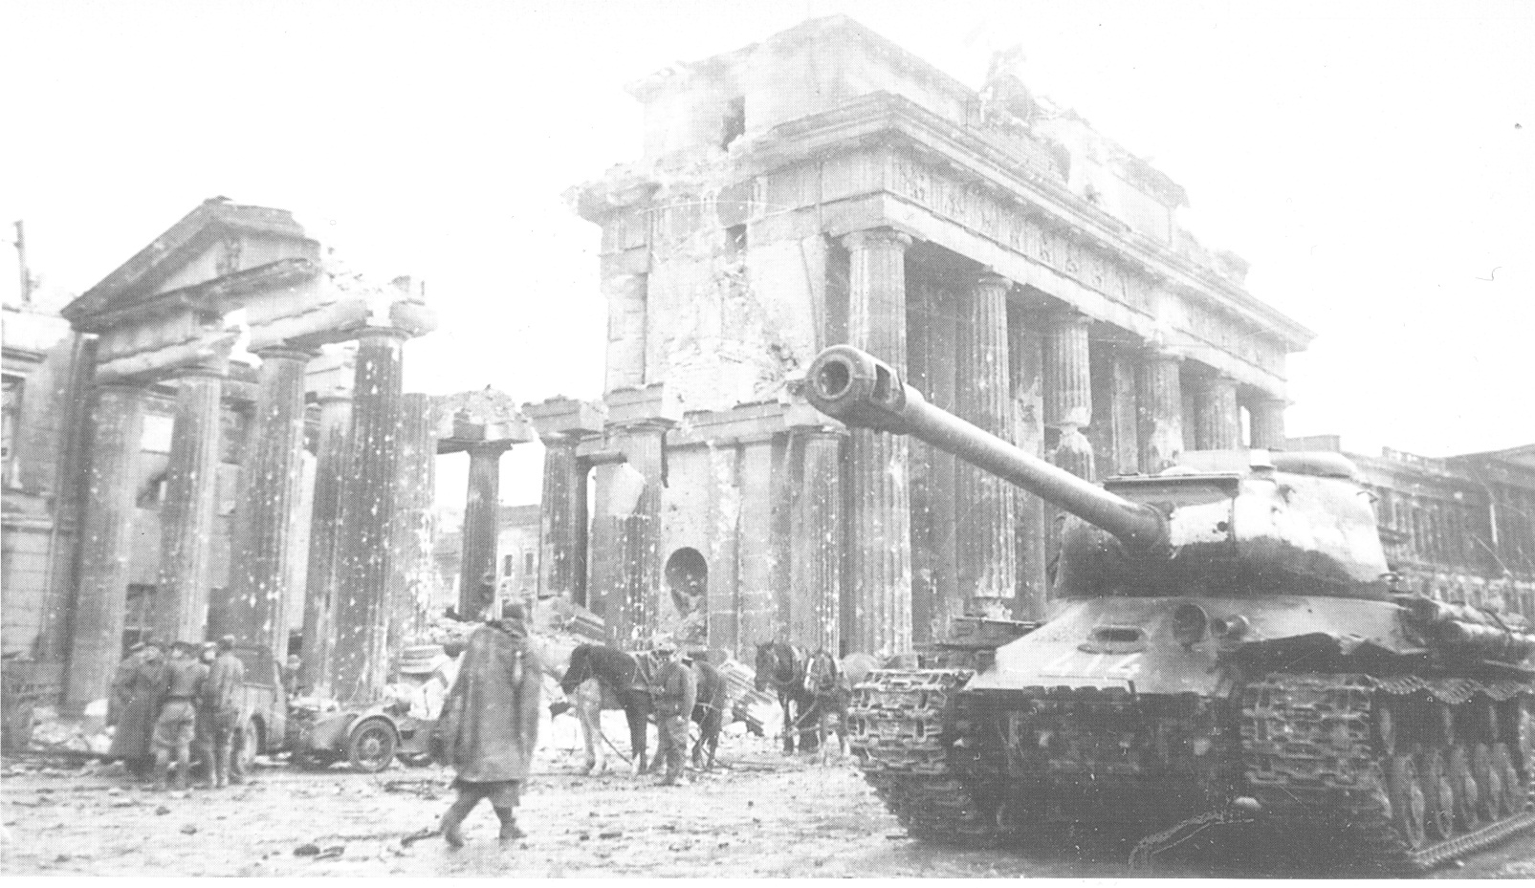
ДЕНЬ ПОБЕДЫ
- Почему, дедуля, у тебя слеза? Почему, дедуля, прячешь ты глаза? Кто тебя обидел, можешь рассказать? За тебя я буду драться, воевать! - Внучек ты мой милый, нет, не плачу я, Просто вспоминаю о былых боях, Когда был я молод, Родину любил И врагов проклятых под Москвою бил! Там друзей военных много полегло, Вспоминать об этом сердцу тяжело! И Победу в Мае встретили не все, Там лежать остались в утренней росе! Так живи, мой внучек, и войны не знай, Каждый год с Победой пусть приходит Май! Улыбайся солнцу, весело играй, Но что было с нами, ты не забывай!

Slide 7
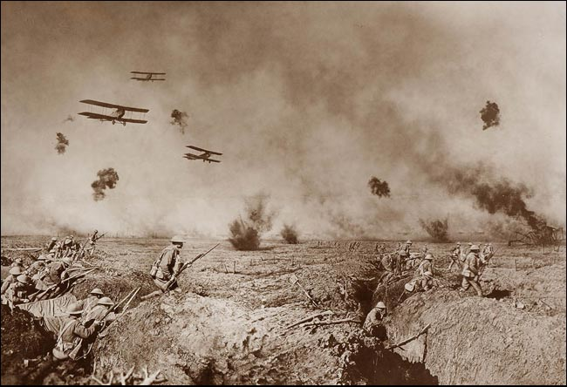
А.Сурков
Песня смелых
(в сокращении)
Стелются черные тучи.
Молнии в небе снуют,
В облаке пыли летучей
Трубы тревогу поют
С бандой фашистов
сразиться
Смелых Отчизна зовет
Смелого пуля боится
Смелого штык не берет…
Славой бессмертной покроем
В битвах свои имена
Только отважным героям
Радость победы дана.
Смелый к победе стремится,
Смелым дорога вперед,
Смелого пуля боится,
Смелого штык не берет.
22 июня 1941г

Slide 8
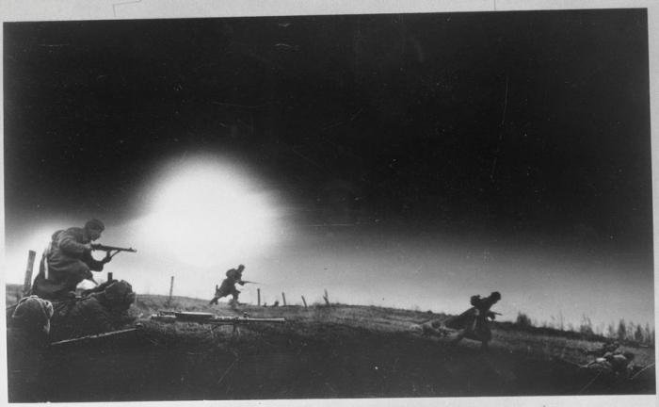
К. Мамонтов
Не все из нас вернутся с фронта
К себе в родимые края —
Здесь, под багровым горизонтом,
Кого-то приютит земля…
Дадут салют однополчане
И молча вновь уйдут в рассвет.
И затеряется в бурьяне
На полпути солдатский след..

Slide 9
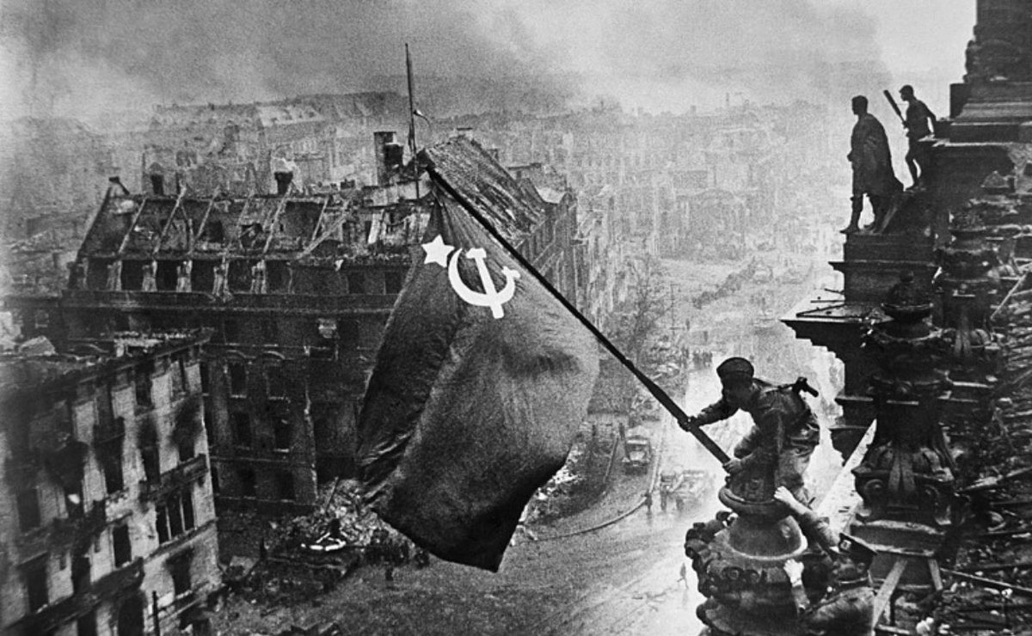
День Победы
День Победы 9 Мая –
Праздник мира в стране и весны.
В этот день мы солдат вспоминаем,
Не вернувшихся в семьи с войны.
В этот праздник мы чествуем дедов,
Защитивших родную страну,
Подарившим народам Победу
И вернувшим нам мир и весну!
(Н. Томилина)

Slide 10
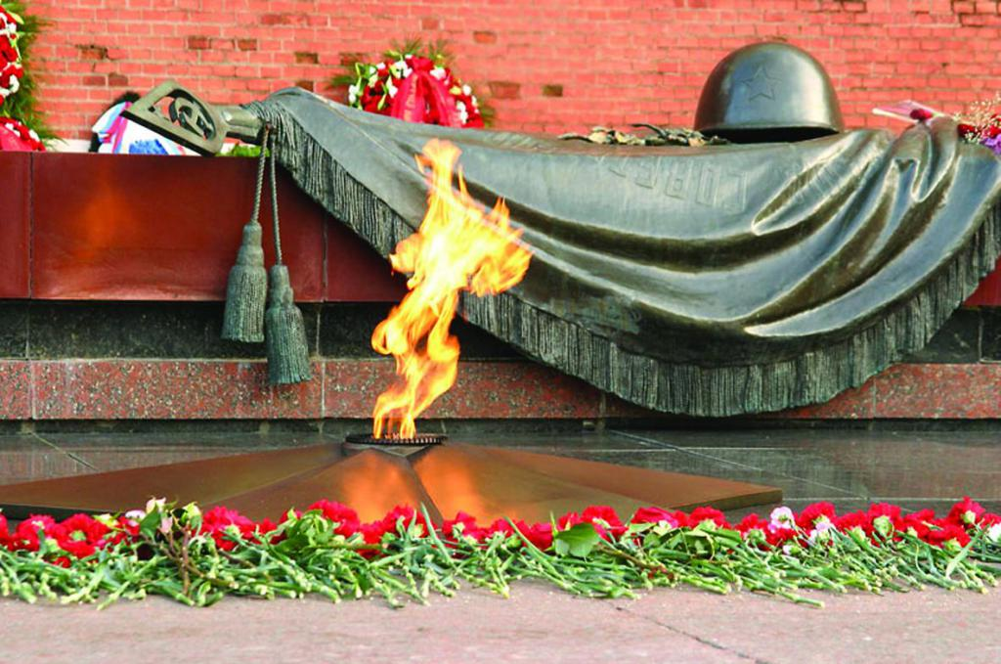
У Кремлевской стены,
Где раскинулся парк,
Люди молча, сняв
шапки, стоят.
Там пылает огонь,
И в земле рядом спит
Вечным сном
Неизвестный солдат.
Мы приходим к тебе
И приносим цветы,
Скромный дар от
российских ребят,
Мы клянемся тебе-
Край родной так любить,
Как любил Неизвестный
солдат.

Slide 11
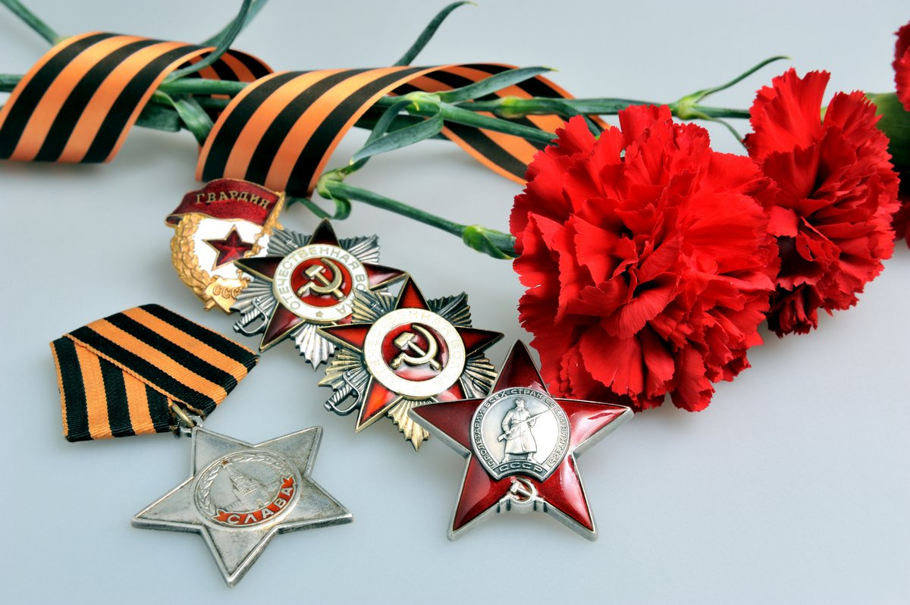
С. Михалков
День Победы
Спать легли однажды дети —
Окна все затемнены,
А проснулись на рассвете —
В окнах свет, и нет войны!
Можно больше не прощаться,
И на фронт не провожать,
И налетов не бояться,
И ночных тревог не ждать.
Люди празднуют Победу!
Весть летит во все концы:
С фронта едут, едут, едут
Наши деды и отцы!
И смешались на платформе
С шумной радостной толпой
Сыновья в военных формах,
И мужья в военных формах,
И отцы в военных формах,
Что с войны пришли домой.
Здравствуй, воин-победитель,
Мой товарищ, друг и брат,
Мой защитник, мой спаситель —
Красной Армии солдат!

Slide 12
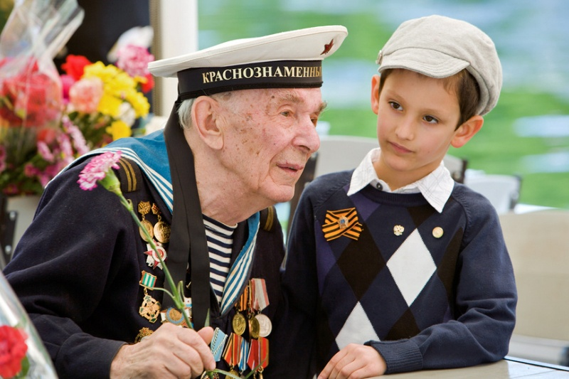
Наталья Майданик
День Победы
День Победы – светлый праздник,
Я ему так рад,
Потому что вместе с дедом
Еду на парад!
Я хочу в строю военном,
Вместе с ним пройти,
Знамя красное Победы
Вместе с ним нести.
Пусть мой деда
Твердо знает-
Буду я в строю,
Защищать, как он, смогу я
Родину свою.

Slide 13
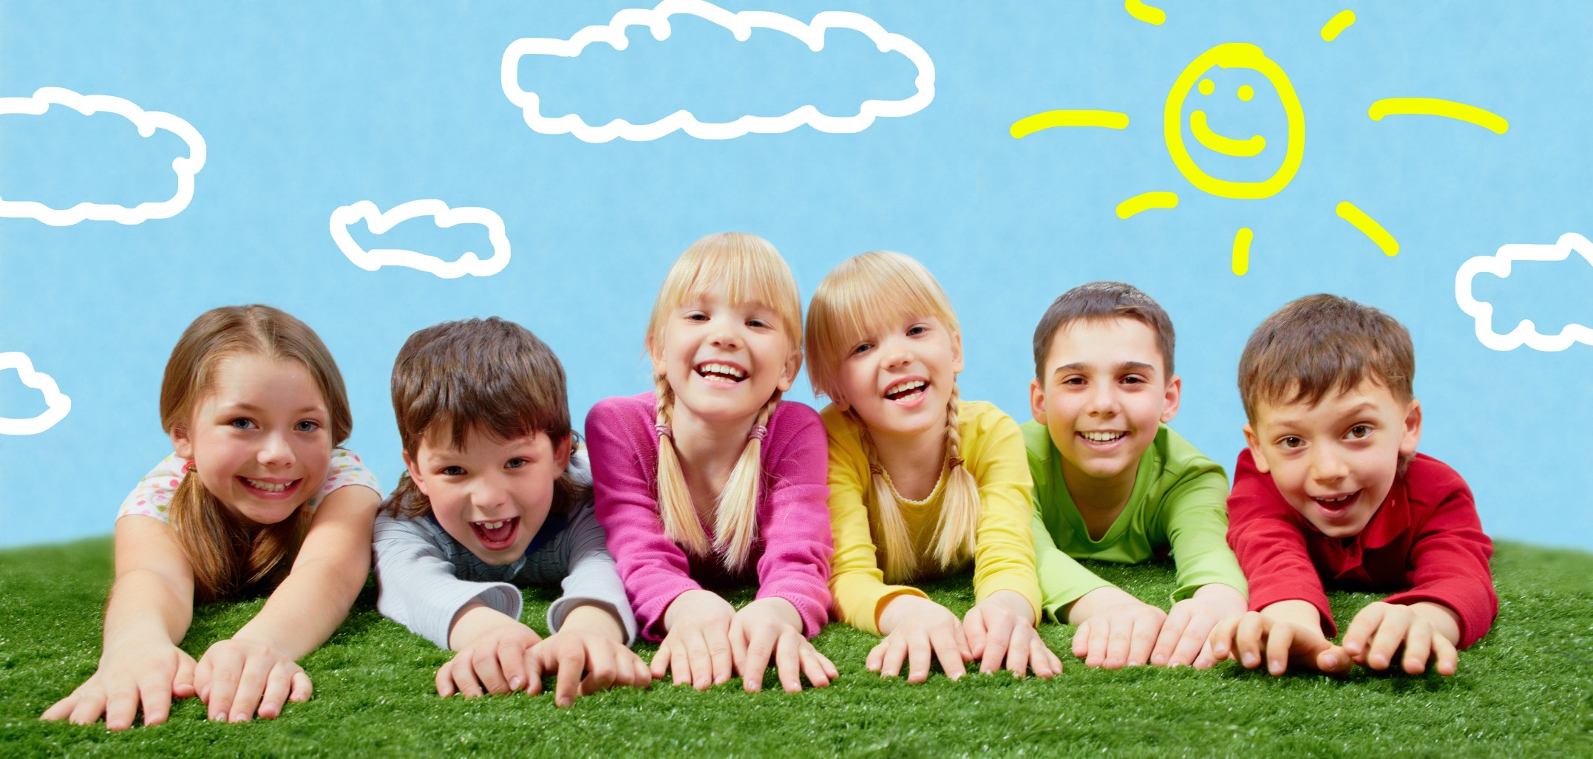
Андрей Алексеевич Усачёв
Что такое День Победы
Что такое День Победы?
Это утренний парад:
Едут танки и ракеты,
Марширует строй солдат.
Что такое День Победы?
Это праздничный салют:
Фейерверк взлетает в небо,
Рассыпаясь там и тут.
Что такое День Победы?
Это песни за столом,
Это речи и беседы,
Это дедушкин альбом.
Это фрукты и конфеты,
Это запахи весны…
Что такое День Победы –
Это значит – нет войны.
.

